Slide 1
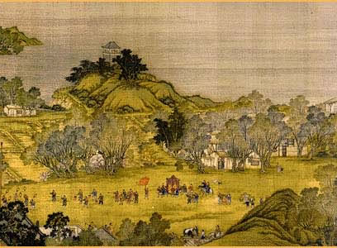
20.一幅名扬中外的画

Slide 2

1.北宋时候，有位画家叫张择端。他画了一幅名扬中外的画——《清明上河图》。这幅画长528厘米，高24.8厘米，画的是北宋都城汴梁热闹的场面。这幅画已经有八百多年的历史了，现在还完整地保存在北京故宫博物院里。

Slide 3
1.北宋时候，有位画家叫张择端。他画了一幅名扬中外的画——《清明上河图》。这幅画长528厘米，高24.8厘米，画的是北宋都城汴梁热闹的场面。这幅画已经有八百多年的历史了，现在还完整地保存在北京故宫博物院里。

Slide 4
2.张择端画这幅画的时候，下了很大功夫。光是画上的人物，就有五百多个：有从乡下来的农民，有撑船的船工，有做各种买卖的生意人，有留着长胡子的道士，有走江湖的医生，有摆小摊的摊贩，有官吏和读书人……三百六十行，哪一行的人都画在上面了。

Slide 5
名扬中外的原因
2.张择端画这幅画的时候，下了很大功夫。光是画上的人物，就有五百多个：有从乡下来的农民，有撑船的船工，有做各种买卖的生意人，有留着长胡子的道士，有走江湖的医生，有摆小摊的摊贩，有官吏和读书人……三百六十行，哪一行的人都画在上面了。
句式：有……有……有……有……

Slide 6
3.画上的街市可热闹了。街上有挂着各种招牌的店铺、作坊、酒楼、茶馆……走在街上的，是来来往往、形态各异的人：有的骑着马，有的挑着担，有的赶着毛驴，有的推着独轮车，有的悠闲地在街上溜达。画面上的这些人，有的不到一寸，有的甚至只有黄豆那么大。别看画上的人小，每个人在干什么，都能看得清清楚楚。

Slide 7
句式：有……有……有……有……
中心句
3.画上的街市可热闹了。街上有挂着各种招牌的店铺、作坊、酒楼、茶馆……走在街上的，是来来往往、形态各异的人：有的骑着马，有的挑着担，有的赶着毛驴，有的推着独轮车，有的悠闲地在街上溜达。画面上的这些人，有的不到一寸，有的甚至只有黄豆那么大。别看画上的人小，每个人在干什么，都能看得清清楚楚。
画中人特点：小却清楚
画家技艺高超

Slide 8
4.最有意思的是桥北头的情景：一个人骑着马，正往桥下走。 因为人太多，眼看就要碰上对面来的一乘轿子。就在这个紧急时刻，那个骑马人一下子拽住了马笼头，这才没碰上那乘轿子。不过，这么一来，倒把马右边的两头小毛驴吓得又踢又跳。 站在桥栏杆边欣赏风景的人，被小毛驴惊扰了，连忙回过头来赶小毛驴……你看，张择端画的画，是多么传神啊！

Slide 9
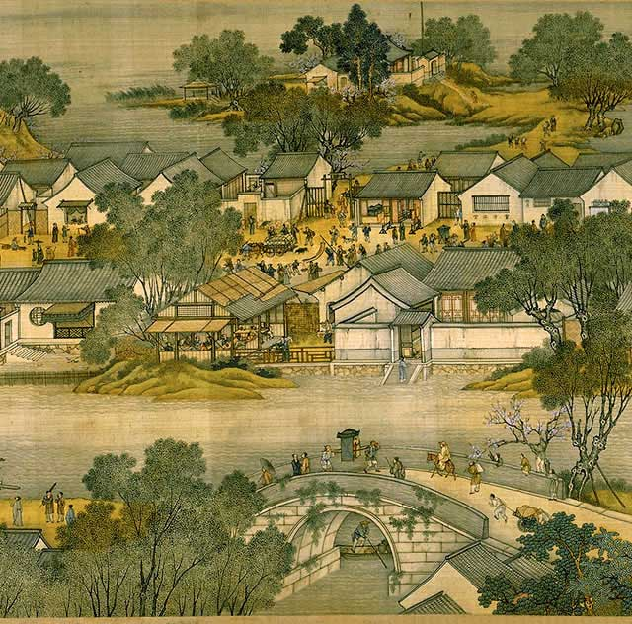

Slide 10
5.《清明上河图》使我们看到了八百多年以前的古都风貌，看到了当时普通百姓的生活情景。

Slide 11
5.《清明上河图》使我们看到了八百多年以前的古都风貌，看到了当时普通百姓的生活情景。
指北宋都城汴梁
作用：总结全文

Slide 12
我会读：
张择端 zé 厘米 lí
汴 梁 biàn 保存 cún
撑 船 chēng 摊贩 tān fàn
官 吏 lì 作坊 zuō
形 态 tài 毛驴 lǘ
悠 闲 yōu 溜达 liū dā
拽 住 zhuài 惊扰 rǎo
一乘轿子 shèng

Slide 13
多音字：
zuō
作坊
作
zuò
作业

Slide 14
多音字：
liū
溜走
溜
liù
大溜

Slide 15
多音字：
chéng
乘法
乘
shèng
一乘

Slide 16
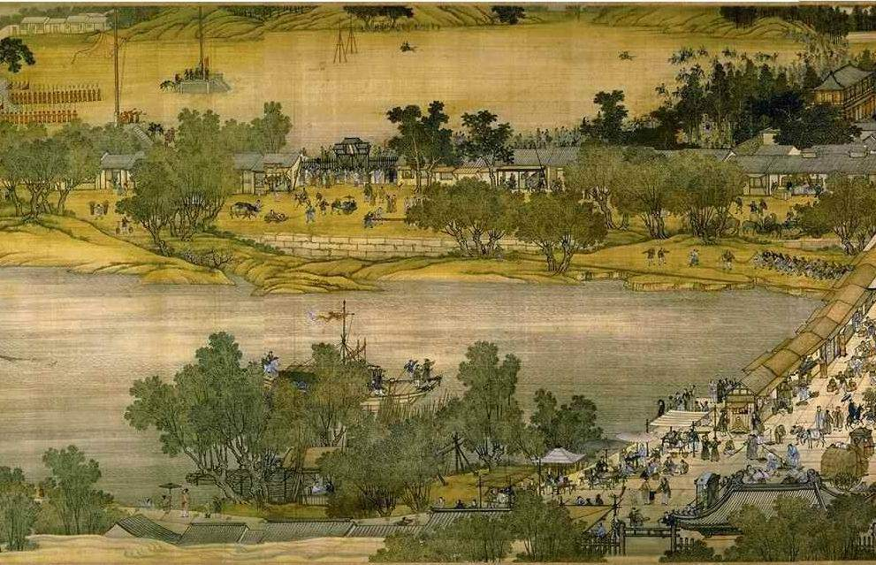

Slide 17
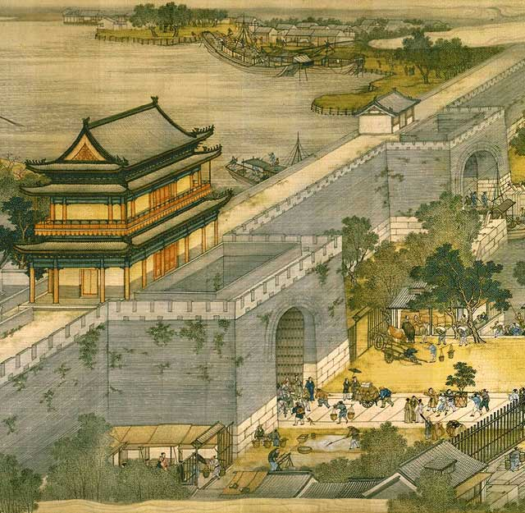

Slide 18
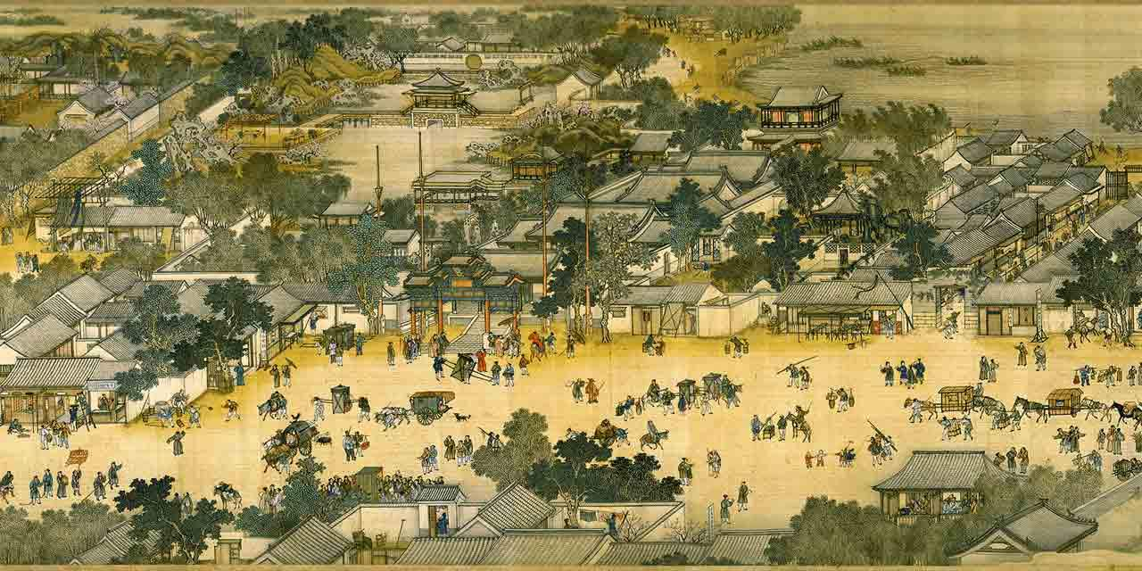

Slide 19
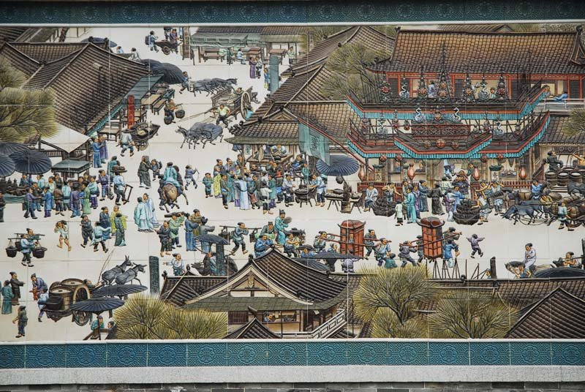

Slide 20
再见

